Slide 1
Temi di comunione e contrasto nella tragedia greca
A cura di
Chiara De Benedetti, Marco Inzerillo, Flavia Leban e Francesca Morante
Classe IIE Liceo Giulio Cesare A.S. 2017/2018

Slide 2
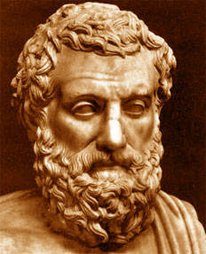
Struttura del teatro eschileo
Dodici coreuti
Due attori
Ampie parti corali, all’interno delle quali viene commentata la situazione del protagonista
Presenza di lunghi monologhi
Preferisce analizzare, attraverso la trilogia, la dinastia piuttosto che il singolo
Personaggi “statici”

Slide 3
Struttura del teatro sofocleo
Aumento del numero dei coreuti a quindici e introduzione del terzo attore
Centralità dell’uomo
Rappresentazione di un contrasto di carattere etico sulla scena e presenza dei “δισσοι λογοι”
Scioglimento della trilogia a favore dell’individualismo
Per la prima volta il pubblico, assistendo alla rappresentazione, è spinto a porsi delle domande
“-ismo”

Slide 4
Struttura del teatro euripideo
Introduzione di lunghi prologhi espositivi
“Deus ex machina”
Critica dei valori convenzionali
Maggiore importanza dei personaggi femminili
Creazione di un dibattito
Psicologia approfondita, figlio della sofistica

Slide 5
Le trame
Eschilo (525-445 a.C.) | Sofocle (495-405 a.C.) | Euripide (ca. 480-405 a.C.)
I sette contro Tebe (467 a.C.) | Antigone (442 a.C) | Elettra (413 a.C)
L’azione si apre con l’imminente attacco di Polinice e dei suoi alleati contro Tebe, la città cadmea dalle sette porte. Un messaggero inviato in precedenza torna da Eteocle annunciando l’esito del sorteggio col quale i sette condottieri hanno scelto ciascuno un porta della città. Man mano che il messaggero descrive gli eroi argivi, Eteocle individua un eroe tebano in grado di fronteggiare ognuno di quelli. A Polinice contrappone se stesso, compiendo così la maledizione paterna. Le preghiere del coro non servono a nulla: i due fratelli cadono dandosi reciprocamente la morte. | Antigone, sorella di Polinice, trasgredisce l’ordine del re di lasciare insepolto il corpo fraterno, pur sapendo di andare incontro alla morte. Infatti, arrestata e ben lontana dal pentimento, viene condotta a morte. Emone, figlio di Creonte e promesso sposo di Antigone, insieme all’indovino Tiresia, cerca di smuovere il padre dalla sua decisione funesta. Poco dopo il coro riesce a convincere il re, ma è troppo tardi: Antigone ha anticipato la morte per fame impiccandosi. Emone, folle di rabbia, si suicida sul cadavere di Antigone. | Dopo l’assassinio di Agamennone, Egisto e Clitennestra allontanano da casa Oreste e danno Elettra in moglie a un umile contadino. Quest’ultima non può far altro che aspettare il ritorno del fratello, ormai abbastanza adulto per vendicare il padre. Presto Oreste torna in patria sotto mentite spoglie e, imbattutosi nella sorella, pianifica la vendetta. Egisto viene ucciso subito mentre Clitennestra,convocata da Elettra nella sua povera casa, viene uccisa da Oreste. Il dramma si chiude con l’apparizione dei Dioscuri che predicono ad Oreste la futura assoluzione dal matricidio.

Slide 6
Eroi e dei – la giustizia divina
Ne “I sette contro Tebe”
In “Antigone”
In “Elettra”
Themis, Dike e il νόμος
L’atteggiamento dei personaggi dimostra che tutto è deciso dagli dei
Giustizia divina che punisce i colpevoli nella loro discendenza
L’eroe eschileo è davvero esente da colpe?
Gli dei sono sempre presenti ma la loro influenza è minore
Le regole morali,di origine divina, sovrastano quelle umane
Contrasto tra serenità divina ed instabilità umana
Gli eroi sono padroni delle proprie scelte, ma non della propria sorte
Ironia tragica
Gli dei vengono sottoposti a giudizio, non sono immuni da critiche
Gli uomini sono in balia di avvenimenti inaspettati e gli dei non vengono mai chiamati in causa
Le divinità euripidee sono individuali (agiscono secondo le proprie passioni)

Slide 7
Il rapporto con la patria e le leggi
I sette contro Tebe
Antigone
Elettra
Conflitto fra γένος e stato, quindi tra etica della famiglia e dello stato
Conflitto fra leggi umane e divine
Antigone:
Sfida le leggi e di conseguenza lo stato
Non vive per l’odio ma per l’amore
Eroe tragico
Creonte ὑβριστής” in nome di un principio umano
Tragedia “piena di Ares”
La salvezza della patria è più importante di quella del γένος
Lo spirito della tragedia è antieroico e polemico
Tragedia come messaggio di carattere politico
Elettra:
Vede in Agamennone l’ideale dell’eroe antico ed è convinta che la morte del padre comporti quella dei valori
Uccide la madre in nome del padre, non per volere degli dei ma per vendetta
Eteocle:
In lui rivive l’ideale dell’oplita dedito alla Patria
Esente da colpe personali, rappresentato nel momento di massima sciagura
Sicuro della morte, non si sottrae al suo destino
Notes:
Elemento grafico SmartArt con immagini su sfondo rosso
(intermedio)
Per riprodurre l’elemento grafico SmartArt in questa diapositiva, eseguire le operazioni seguenti:
Nel gruppo Diapositive della scheda Home fare clic su Layout e quindi su Vuoto.
Nel gruppo Illustrazioni della scheda Inserisci fare clic su SmartArt.
Nella finestra di dialogo Scegli elemento grafico SmartArt fare clic su Picture nel riquadro sinistro. Nel riquadro delle immagini, fare doppio clic su Immagini in linea con titolo(quinta riga) per inserire l’elemento grafico nella diapositiva.
Fare clic su ognuno dei quattro segnaposto nell’elemento grafico SmartArt, selezionare un’immagine e quindi fare clic su Inserisci.
Selezionare l’elemento grafico. In Strumenti SmartArt, nel gruppo Dimensioni della scheda Formato immettere 15 cm nella casella Altezza e 22,2 cm nella casella Larghezza.
Sempre in Strumenti SmartArt, nel gruppo Disponi della scheda Formato fare clic su Allinea e quindi eseguire le operazioni seguenti:
Fare clic su Allinea rispetto alla diapositiva.
Fare clic su Allinea al centro verticalmente.
Fare clic su Allinea al centro orizzontalmente.
Selezionare l’elemento grafico e quindi fare clic su una delle frecce nel bordo sinistro. Immettere il testo desiderato nella finestra di dialogo Digitare qui il testo.
Premere e tenere premuto CTRL, quindi selezionare tutte le caselle di testo sopra le immagini. Nel gruppo Carattere della scheda Home selezionare Gill Sans MT nell’elenco Tipo di carattere e quindi selezionare 26 (punti) nell’elenco Dimensione carattere. Fare clic su Colore carattere e selezionare Bianco, Sfondo 1.
Premere e tenere premuto CTRL, quindi selezionare tutte le caselle di testo sopra le immagini. In Strumenti SmartArt, nel gruppo Forme della scheda Formato fare clic su Cambia forma e quindi in Rettangoli fare clic su Arrotonda angolo diagonale rettangolo.
Di nuovo in Strumenti SmartArt, nel gruppo Stili forme della scheda Formato fare clic sul pulsante di visualizzazione della finestra di dialogo Formato forma. Nella finestra di dialogo Formato forma, nel riquadro a sinistra fare clic su Riempimento, nel riquadro Riempimento fare clic su Riempimento a tinta unita e quindi eseguire le operazioni seguenti:
Nell’elenco Tipo selezionare Lineare.
Nella casella Angolo immettere 0,3°.
In Interruzioni sfumatura fare clic su Aggiungi interruzione sfumatura o su Rimuovi interruzione sfumatura fino a quando non vengono visualizzate tre interruzioni nel dispositivo di scorrimento.
Sempre in Interruzioni sfumatura personalizzare le interruzioni sfumatura come indicato di seguito:
Selezionare la prima interruzione nel dispositivo di scorrimento e quindi eseguire le operazioni seguenti:
Nella casella Posizione immettere 0%.
Fare clic sul pulsante accanto a Colore, fare clic su Altri colori e nella scheda Personalizzati della finestra di dialogo Colori immettere i valori Rosso: 77, Verde: 28 e Blu: 27.
Selezionare l’interruzione successiva nel dispositivo di scorrimento e quindi eseguire le operazioni seguenti:
Nella casella Posizione immettere 50%.
Fare clic sul pulsante accanto a Colore, fare clic su Altri colori e nella scheda Personalizzati della finestra di dialogo Colori immettere i valori Rosso: 136, Verde: 50 e Blu: 48.
Selezionare l’ultima interruzione nel dispositivo di scorrimento e quindi eseguire le operazioni seguenti:
Nella casella Posizione immettere 100%.
Fare clic sul pulsante accanto a Colore, fare clic su Altri colori e nella scheda Personalizzati della finestra di dialogo Colori immettere i valori Rosso: 77, Verde: 28 e Blu: 27
Sempre nella finestra di dialogo Formato forma fare clic su Colore linea nel riquadro sinistro e quindi fare clic su Nessuna linea nel riquadro Colore linea.
Ancora nella finestra di dialogo Formato forma fare clic su Ombreggiatura nel riquadro sinistro, fare clic sul pulsante accanto a Preselezioni nel riquadro Ombreggiatura e quindi fare clic su Scostamento in diagonale in basso a sinistra (prima riga) in Esterna.
Premere e tenere premuto CTRL, quindi selezionare le tre caselle di testo sotto le immagini. Nel gruppo Carattere della scheda Home selezionare Gill Sans MT nell’elenco Tipo di carattere, selezionare 24 nella casella Dimensione carattere, quindi fare clic su Colore carattere e selezionare Bianco, Sfondo 1.
Nel gruppo Paragrafo della scheda Home fare clic su Allinea testo a sinistra.
Premere e tenere premuto CTRL, quindi selezionare le tre linee verticali nell’elemento grafico SmartArt. In Strumenti SmartArt nel gruppo Stili forme della scheda Formato fare clic sul pulsante di visualizzazione della finestra di dialogo Formato forma. Nella finestra di dialogo Formato forma, nel riquadro a sinistra fare clic su Colore linea, nel riquadro Colore linea fare clic su Linea sfumata e quindi eseguire le operazioni seguenti:
Nell’elenco Tipo fare clic su Lineare.
Nella casella Angolo immettere 90°.
In Interruzioni sfumatura fare clic su Aggiungi interruzione sfumatura o su Rimuovi interruzione sfumatura fino a quando non vengono visualizzate due interruzioni nel dispositivo di scorrimento.
Sempre in Interruzioni sfumatura personalizzare le interruzioni sfumatura come indicato di seguito:
Selezionare la prima interruzione nel dispositivo di scorrimento e quindi eseguire le operazioni seguenti:
Nella casella Posizione immettere 46%.
Fare clic sul pulsante accanto a Colore, fare clic su Altri colori e nella scheda Personalizzati della finestra di dialogo Colori immettere i valori Rosso: 40, Verde: 15 e Blu: 14.
Nella casella Trasparenza immettere 0%.
Selezionare l’ultima interruzione nel dispositivo di scorrimento e quindi eseguire le operazioni seguenti:
Nella casella Posizione immettere 100%.
Fare clic sul pulsante accanto a Colore e quindi in Colori tema fare clic su Nero, Testo 1 (prima riga).
Nella casella Trasparenza immettere 100%.
Premere e tenere premuto CTRL, quindi selezionare tutte e tre le immagini. In Strumenti SmartArt, nel gruppo Forme della scheda Formato fare clic su Cambia forma e quindi in Rettangoli fare clic su Rettangolo con singolo angolo arrotondato.
In Strumenti immagine, nel gruppo Stili immagini della scheda Formato fare clic su Effetti immagine, posizionare il puntatore del mouse su Ombreggiatura e quindi in Interna fare clic su Interna diagonale in alto a destra.
Ancora in Strumenti immagine, nel gruppo Stili immagini della scheda Formato fare clic su Bordo immagine e quindi su Nessun contorno.
Per riprodurre gli effetti dello sfondo in questa diapositiva, eseguire le operazioni seguenti:
Nel gruppo Sfondo della scheda Progettazione fare clic su Stili sfondo e quindi su Formato sfondo. Nella finestra di dialogo Formato sfondo fare clic su Riempimento sfumato e quindi eseguire le operazioni seguenti:
Nell’elenco Tipo fare clic su Radiale.
Nell’elenco Direzione fare clic su Dal centro.
In Interruzioni sfumatura fare clic su Aggiungi interruzione sfumatura o su Rimuovi interruzione sfumatura fino a quando non vengono visualizzate tre interruzioni nel dispositivo di scorrimento.
Sempre in Interruzioni sfumatura personalizzare le interruzioni sfumatura come indicato di seguito:
Selezionare la prima interruzione nel dispositivo di scorrimento e quindi eseguire le operazioni seguenti:
Nella casella Posizione immettere 0%.
Fare clic sul pulsante accanto a Colore, fare clic su Altri colori e nella scheda Personalizzati della finestra di dialogo Colori immettere i valori Rosso: 153, Verde: 57 e Blu: 55.
Selezionare l’interruzione successiva nel dispositivo di scorrimento e quindi eseguire le operazioni seguenti:
Nella casella Posizione immettere 50%.
Fare clic sul pulsante accanto a Colore, fare clic su Altri colori e nella scheda Personalizzati della finestra di dialogo Colori immettere i valori Rosso: 114, Verde: 42 e Blu: 40.
Selezionare l’ultima interruzione nel dispositivo di scorrimento e quindi eseguire le operazioni seguenti:
Nella casella Posizione immettere 100%.
Fare clic sul pulsante accanto a Colore, fare clic su Altri colori e nella scheda Personalizzati della finestra di dialogo Colori immettere i valori Rosso: 40, Verde: 15 e Blu: 14.

Slide 8
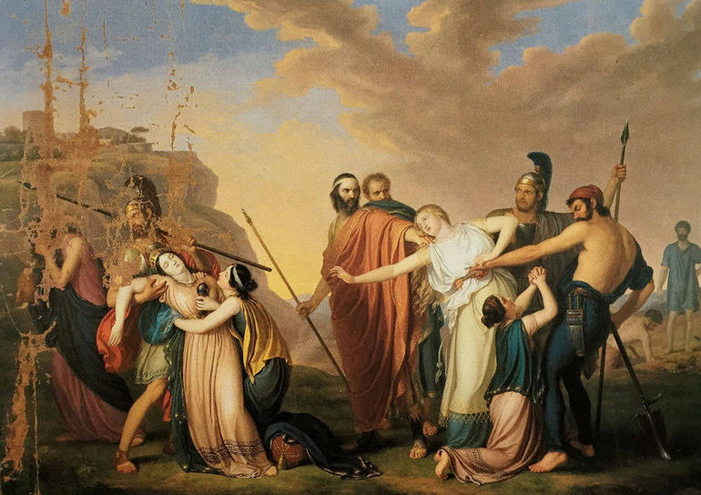
I rapporti familiari
Nelle tragedie tutte le relazioni fondamentali sono messe in discussione
Sono tragedie familiari il cui dramma si consuma all'interno della famiglia
Il pathos si genera nell'ambito degli affetti
Il dissidio familiare aiuta a precisare i principi dell'azione
Antigone ed Elettra compiono i loro gesti spinte dall'amore per Polinice e per Agamennone
Lo scontro tra Creonte e Antigone si fa veicolo del contrasto tra ragion di Stato e doveri familiari

Slide 9
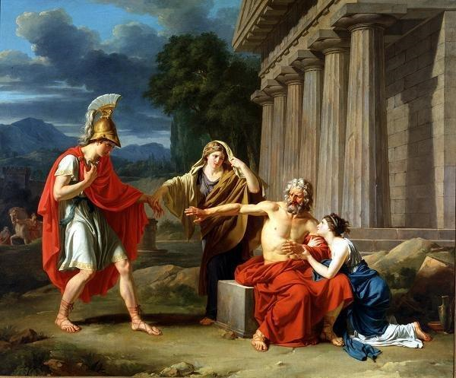
La colpa paterna
Le colpe dei padri ricadono sui figli
I figli sono destinati a rivivere lo stesso percorso
La famiglia dei Labdacidi e degli Atridi ne sono due massime esponenti
La colpa paterna può essere “saldata” solo con uno spargimento di sangue
Laio
Edipo
Eteocle e Polinice
Atreo
Agamennone
Oreste e Elettra
Antigone

Slide 10
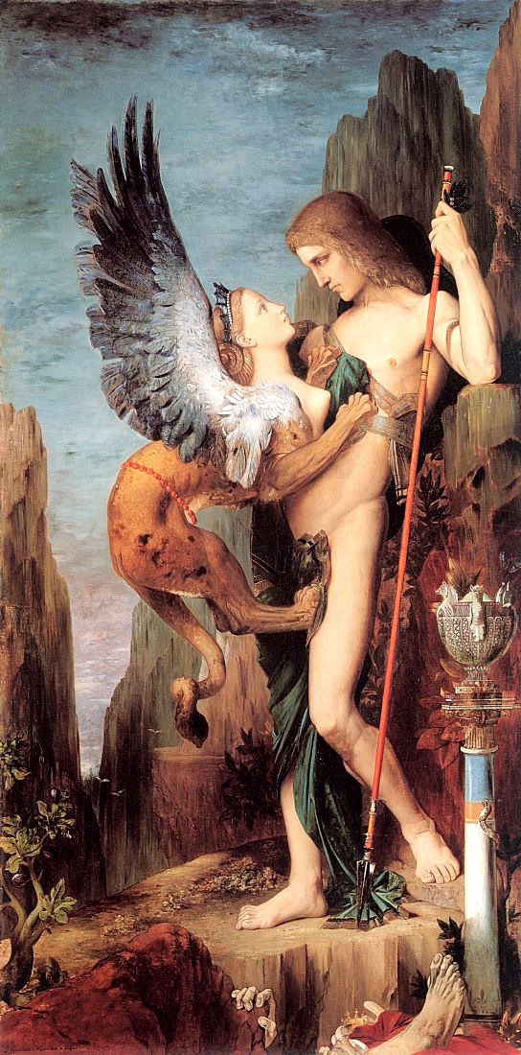
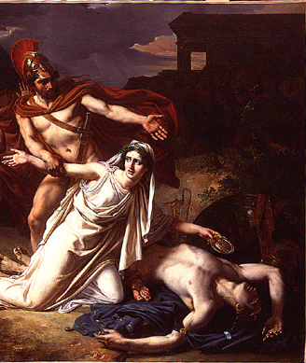
La donna, avversaria dell’uomo tragico
Uomo
Donna
Morte pubblica e gloriosa.
Città (πόλις).
Cultura (νόμος).
Ragione.
Morte priva di virtù eroica.
Clan familiare (οἶκος).
Natura (φύσις).
Irrazionalità.
Sébastien Norblin, Antigone donnant la sépulture à Polynice
Edipo e la Sfinge, Moreau Gustave, 1864.

Slide 11
Evoluzione della figura femminile
Ne “I sette contro Tebe” | In “Antigone” | In “Elettra”
Donna “passiva” | Donna “attiva” | Donna “attiva”
Misoginia di Eteocle nei confronti del coro femminile | Animo prettamente maschile. Carattere forte evidenziato per contrasto dall’animo debole di Ismene. Spinta ad agire dall’affetto fraterno Ha come avversario le istituzioni governative (Creonte) | Animo prettamente maschile. - Carattere deciso evidenziato per contrasto dall’animo titubante di Oreste. Mossa dalla vendetta
La donna come elemento destabilizzante dell’ordine precostituito, in quanto portatrice della forza inarrestabile degli affetti e dell’istinto.

Slide 12
Rimpianto e pentimento
ESCHILO
7 contro Tebe
I personaggi sono soggiogati dal destino, e non possono fare nulla per cambiarlo.
Non si pente perché sa che uccidendo il fratello realizzerà il proprio destino.
ETEOCLE
SOFOCLE
Antigone
I personaggi non sono mai completamente schiavi del fato, e proprio nella vana lotta contro di esso, ricevono una dimensione umana.
Si pente di esser stato tanto intransigente riguardo le leggi.
CREONTE
EURIPIDE
Elettra
I personaggi non sono più immersi nel mito perciò godono di una totale autonomia che ne umanizza completamente il carattere.
ORESTE
Uccide la madre provando rimorso.
Riconosce di essere stata ingiusta al momento di abbandono di Oreste ed Elettra.
CLITENNESTRA

Slide 13
Bibliografia
Carlo Diano, Il teatro greco – tutte le tragedie.
Stefano Rodotà, Lectio magistralis – Antigone e le leggi.
Jacqueline de Romilly, La tragedia greca, 1970.
Eschilo, Sette contro Tebe.
Sofocle, Antigone.
Euripide, Elettra.
Casertano – Nuzzo, Storie e testi della letteratura greca.
Dario del Corno, Letteratura greca.

